Slide 1

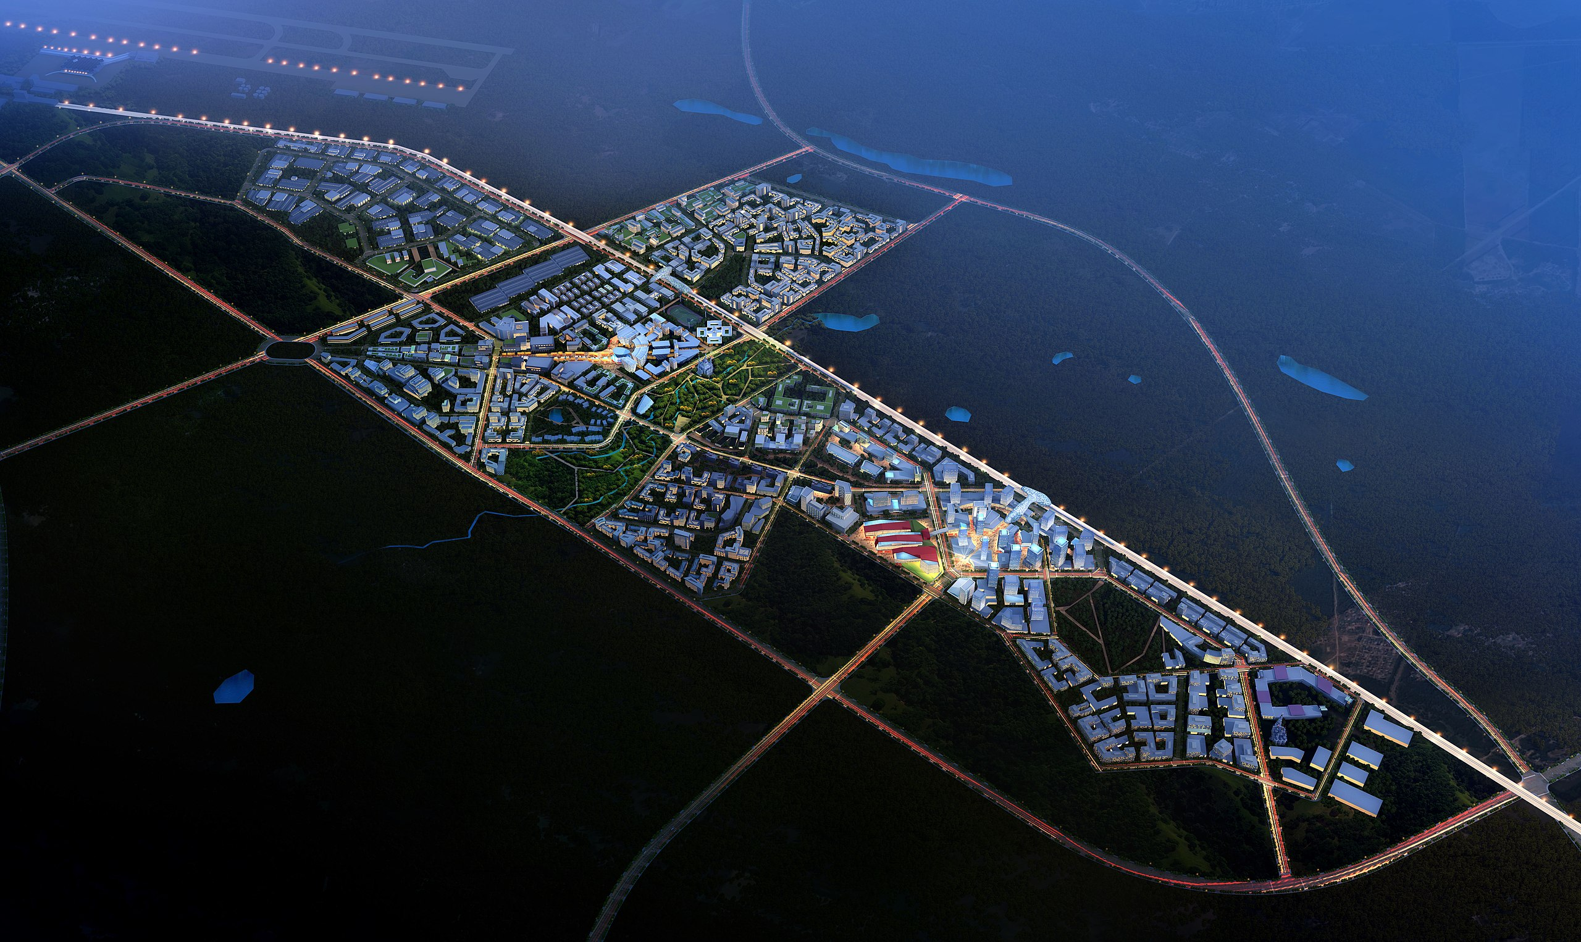

Оленеводческая ферма с возможностью реализации продукции. Обустройство деревни для посещения туристов
Муниципальное образование Ногликский муниципальный округ Сахалинской области, 2025

Slide 2

Оленеводческая ферма с возможностью реализации продукции. Обустройство этно-деревни для посещения туристов
Описание проекта
Цель проекта - Поддержание и развитие северного оленеводства. Повышение туристической привлекательности территории муниципального образования
Параметры проекта - содержание и разведение северных оленей. Производство готовой продукции – мясо, шкуры, сувениры и прочее. Обустройство этно-деревни для посещения туристов. Создание новых рабочих мест - 5 р.м.
Параметры проекта
150,0
млн руб.
объем инвестиций
5
ед.
количество создаваемых рабочих мест
Рынки сбыта
Преимущества для инвестора - Территория Ногликского муниципального округа – место обитания северного оленя. Оленеводческая ферма и этно–деревня станет местом притяжения для туристов, как территория суровой и уникальной красоты севера Сахалина
Дополнительная информация
Место расположения проекта – с. Венское Ногликского района Сахалинской области в непосредственной близости от с. Горячие Ключи - места расположения Дагинских термальных источниках.. Наличие транспортной доступности – ж/д, авиа и автомобильный виды транспорта

Slide 3
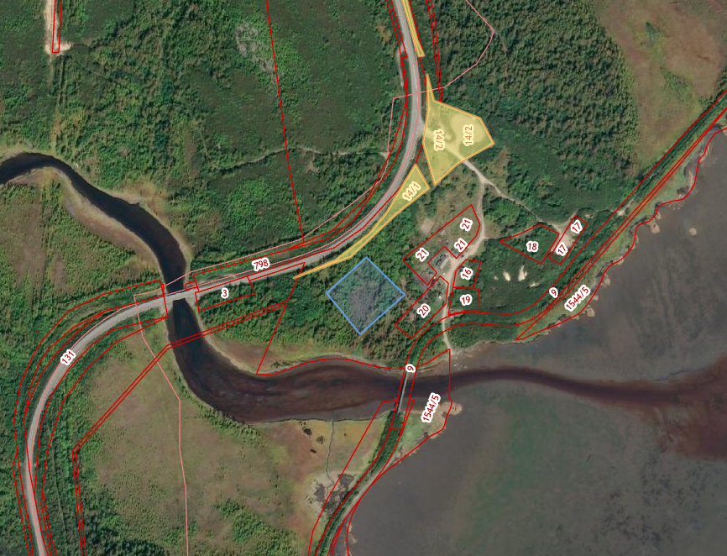
Оленеводческая ферма с возможностью реализации продукции. Обустройство этно-деревни для посещения туристов
Земельный участок
Кадастровый номер - отсутствует
Площадь – 1 га
Категория земель – земли населенных пунктов
Вид разрешенного использования - Животноводство
Механизм предоставления земельного участка – аренда, через проведение аукциона
Инфраструктура
Электроснабжение – необходимо строительство Вл – 0,4 кВ, протяженностью 250 метров.
Газоснабжение – отсутствует
Водоснабжение – отсутствует
Водоотведение – отсутствует
Ливневая канализация – отсутствует
Наличие подъездных путей – ориентировочное расстояние до трассы федерального значения – 17 метров

Slide 4


Оленеводческая ферма с возможностью реализации продукции. Обустройство этно-деревни для посещения туристов
Меры поддержки
Специальные условия
Территории опережающего развития
НАЛОГОВЫЕ ПРЕФЕРЕНЦИИ
СТАНДАРТНЫЕ УСЛОВИЯ
ТОР
Возмещение затрат*:
На инфраструктуру
На проценты по кредитам На покупку оборудования
в течение 5 лет
НАЛОГ НА ПРИБЫЛЬ
0%
25%
последующие 5 лет
18%
Дополнительные меры:
Свободная таможенная зона
в течение 5 лет
НАЛОГ НА ИМУЩЕСТВО
0%
2,2%
последующие 5 лет
1,1%
Иностранная сила вне квот
Земельный участок по льготой цене
НАЛОГ НА ЗЕМЛЮ
в течение 3 лет
0%
1,5%
*на уплату процентов по инвестиционным кредитам - 700 млн. рублей;
СТРАХОВЫЕ ВЗНОСЫ
в течение 10 лет
по остальным направлениям - 100 млн. рублей.
7,6%
30%

Slide 5
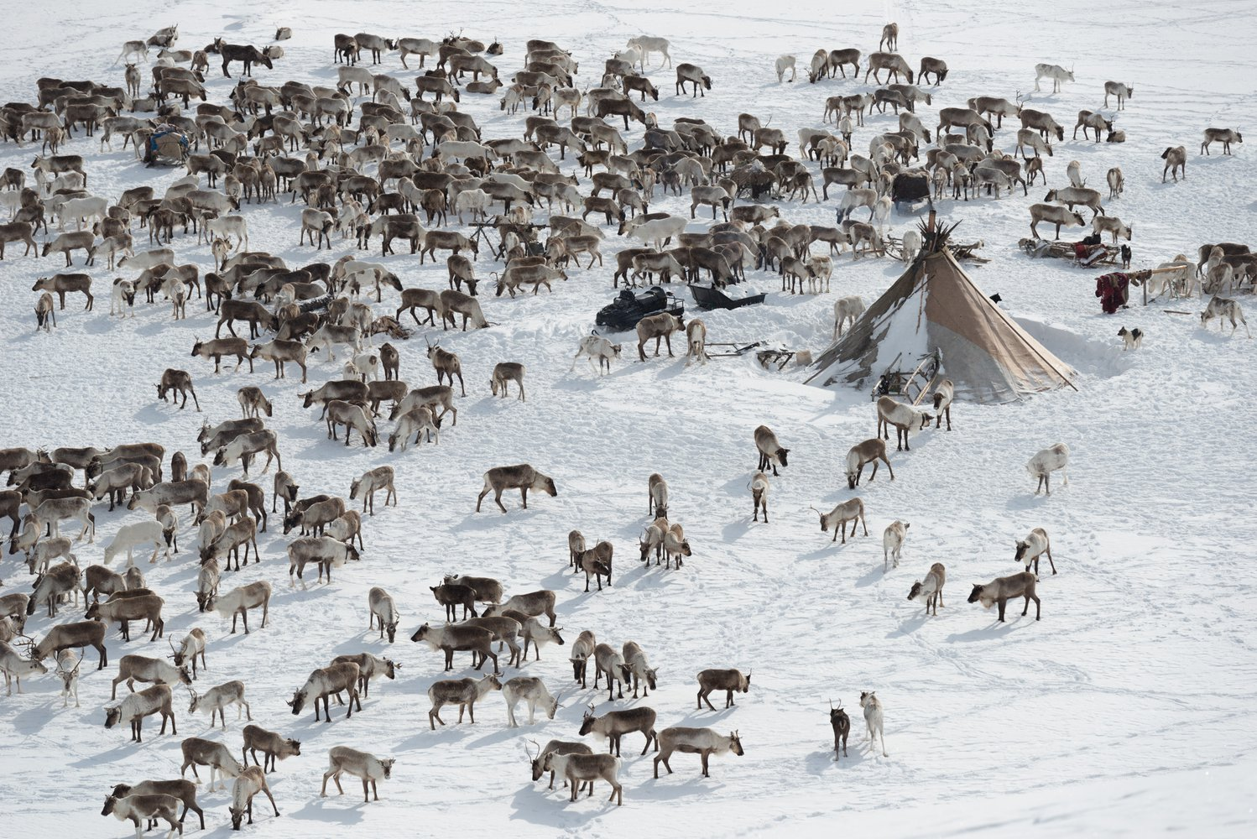
Оленеводческая ферма с возможностью реализации продукции. Обустройство этно-деревни для посещения туристов
Меры поддержки
Возмещение затрат
1) на региональном уровне:
  на проценты по кредитам
  на инфраструктуру (до 100 %, но не более 100 млн. руб.)
  на оборудование и транспортные средства (до 70 %, но не более 100 млн. руб.)
  2) на муниципальном уровне:
  на уплату лизинговых платежей (не более 5 млн. рублей)
  на оборудование (90%, но не более 2 млн. рублей)
  на уплату процентов по кредитам

